Slide 1
操作系统原理
南京工业大学
计算机科学与技术学院

Slide 2
第1章 操作系统引论
第2章 进程的描述与控制
第3章 处理机调度与死锁
第4章 存储器管理
第5章 虚拟存储器
第6章 输入输出系统
第7章 文件管理
第8章 磁盘存储器的管理
第9章 操作系统接口
处理机管理
存储器管理
设备管理
文件管理

Slide 3
第1章 操作系统引论
1.1 OS的目标和作用
1.2 OS的发展过程
1.3 操作系统的基本特性
1.4 操作系统的主要功能
1.5 操作系统的结构设计

Slide 4
操作系统（Operating System , OS）是计算机硬件上的第一层软件，是计算机必须配置的最基本、最重要的系统软件。

Slide 5
1.1 OS的目标和作用
1.1.1 OS的目标
方便性
有效性
可扩展性
开放性

Slide 6
1.1 OS的目标和作用
1.1.1 OS的目标
方便性
有效性
可扩展性
开放性
可使计算机系统更容易使用

Slide 7
1.1 OS的目标和作用
1.1.1 OS的目标
方便性
有效性
可扩展性
开放性
有效提高CPU和I/O设备利用率
合理地组织计算机的工作流程，从而改善资源的利用率和提高系统的吞吐量
方便性和有效性是设计OS的两个最重要的目标

Slide 8
1.1 OS的目标和作用
1.1.1 OS的目标
方便性
有效性
可扩展性
开放性
什么是可扩展性？
修改旧功能，增添新功能
为什么需要可扩展性？
要适应硬件、体系结构和应用的
发展要求。
如何实现可扩展性？
模块化、层次化、微内核结构。

Slide 9
1.1 OS的目标和作用
1.1.1 OS的目标
方便性
有效性
可扩展性
开放性
为什么要有开放性？
计算机网络的出现使OS的应用环境由单机转向网络环境。
存在让不同厂家的计算机和设备能通过网络加以集成化，并能正确、有效地协同工作，实现应用的可移植性和互操作性的需求

Slide 10
1.1 OS的目标和作用
1.1.1 OS的目标
方便性
有效性
可扩展性
开放性
如何做到开放？
大家使用实现约定好的统一标准，遵循世界标准规范。
什么是开放性？
凡是能遵循世界标准规范，特别是遵循开放系统互联OSI国际标准都可以被认为具备开放性。

Slide 11
1.1.2 OS的作用
1. OS作为用户和计算机硬件系统的接口(用户接口)
用户可以通过三种方式使用计算机：
命令方式（键盘命令）
图标、窗口方式（GUI）
系统调用方式（程序接口）
操作接口

Slide 12
1.1.2 OS的作用
1. OS作为用户和计算机硬件系统的接口(用户接口)
用 户
应用程序
系统调用 命令 窗口
操作系统
计算机硬件
图1-1 操作系统作为用户接口示意图

Slide 13
1.1.2 OS的作用
2. OS作为计算机资源的管理者
计算机系统资源可归结为四类：处理器、存储器、I/O设备、信息（数据和程序）
OS的主要功能也正是针对这四类资源进行有效管理：
处理机管理：分配和控制处理机
存储器管理：主要是内存分配和回收
I/O设备管理：I/O设备的分配与操纵
文件管理：文件的存取、共享和保护

Slide 14
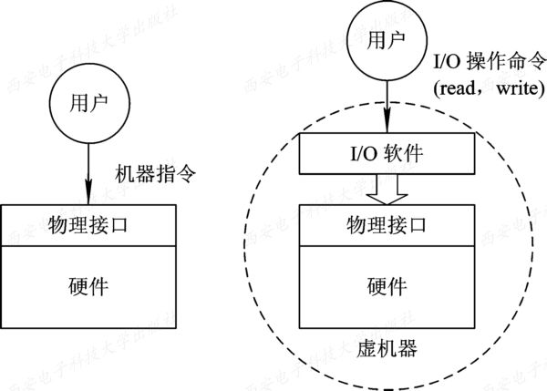
1.1.2 OS的作用
3. OS实现了对计算机资源的抽象
裸机：一台完全无软件的计算机系统
裸机向用户提供的仅是硬件接口(物理接口)，因此，用户必须对物理接口的实现细节有充分的了解，这就致使该物理机器难于广泛使用。 。

Slide 15
1.1.2 OS的作用
3. OS实现了对计算机资源的抽象
为了方便用户使用I/O设备，人们在裸机上覆盖上一层I/O设备管理软件，
由它来实现对I/O设备操作的细节，并向上将I/O设备抽象为一组数据结构以及一组I/O操作命令，如read和write命令，
这样用户即可利用这些数据结构及操作命令来进行数据输入或输出，又无需关心I/O是如何具体实现的。
虚拟性是OS的基本特征之一

Slide 16
1.1.2 操作系统的作用
从用户观点看，OS是用户和计算机硬件系统之间的接口
从资源管理观点看，OS是计算机系统资源（软、硬）的管理者
操作系统的作用:
1．OS作为用户和计算机硬件系统的接口
2．OS作为计算机资源的管理者
3．OS实现了对计算机资源的抽象

Slide 17
1.1.3 推动OS发展的主要动力
1．不断提高计算机资源利用率。
2．方便用户
3．器件的不断更新换代
4．计算机体系结构的不断发展
5．不断提出新的应用需求

Slide 18
1.2 OS的发展过程
20世纪50年代中期，第一个简单的批处理系统
60年代中期，多道程序批处理系统，随后出现分时系统
80-90年代，微型机、多处理机、计算机网络大发展年代→微机OS、多处理机OS和网络OS的形成和大发展年代。

Slide 19
1.2.1 无OS的计算机系统
这一时期有两种操作方式：
人工操作方式
脱机输入/输出（Off-Line I/O）方式
（20世纪50年代末 ）

Slide 20
1．人工操作方式
程序员将事先已穿孔（对应于程序和数据）的纸带（或卡片）装入纸带输入机（或卡片输入机）；
再启动输入机将程序和数据输入计算机；
然后启动计算机运行。
当程序运行完毕并取走计算结果后，才让下一个用户上机。

Slide 21
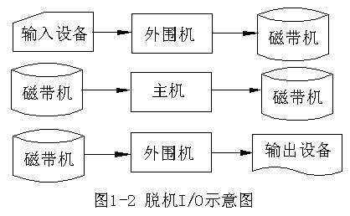
2．脱机输入/输出方式
123
优点：
（1）减少了CPU的空闲时间
（2）提高了I/O速度

Slide 22
1.2.2 单道批处理系统
单道批处理系统（Simple Batch Processing System）的处理过程
把一批作业以脱机方式输入到磁带上；
在监督程序（Monitor）控制下使这批作业
一个接一个地连续处理。
参看下页的图1-4
它是OS的前身，而非现在人们理解的OS。

Slide 23
还有下一个作业？
是
把下一个作业的源程序转换位目标程序
开始
否
停止
是
源程序有错吗？
否
目标程序运行
直到结束
装配目标程序
图1-4 单道批处理系统的处理流程

Slide 24
单道批处理系统的特征
(1) 自动性
在磁带上的作业能自动地逐个地依次运行，而无需人工干预。
(2) 顺序性
磁带上的各道作业是顺序地进入内存，各道作业的完成顺序与它们进入内存的顺序相同，即先调入内存的作业先完成。
(3) 单道性
在内存中仅有一道程序运行，即监督程序每次从磁带上只调入一道程序进入内存。单道性使得系统中的资源得不到充分的利用。（单道批处理系统的缺点）

Slide 25
1.2.3 多道批处理系统
多道程序设计的基本概念
20世纪60年代中期
用户提交的作业事先存放在外存上，形成“后备队列”
作业调度程序按一定算法从后备队列中选择若干作业调入内存，使它们共享CPU和系统中的各种资源。

Slide 26
多道批处理系统的特征
(1) 多道性：
多道程序在内存中并发执行。提高了资源利用率和系统吞吐量。
(2) 无序性：
先进入内存的作业可能后完成；后进入内存的作业可能先完成。
(3) 调度性：
作业从提交到完成，需经过两种调度：作业调度和进程调度。

Slide 27
1.2.3 多道批处理系统
多道批处理系统的优缺点：
（1）资源利用率高。
系统吞吐量是指系统在单位时间内所完成的总工作量。
作业周转时间是指从作业进入系统（提交）开始，直至它完成并退出系统为止所经历的时间。
（2）系统吞吐量大。
（3）平均周转时间长。
对修改和调试程序极不方便。
（4）无交互能力。

Slide 28
1.2.3 多道批处理系统(续)
多道批处理系统需要解决的问题
（1）处理机争用问题。
（2）内存分配和保护问题。
（3）I/O设备分配问题。
（4）文件的组织和管理问题。
（5）作业管理问题。
（6）用户与系统的接口问题

Slide 29
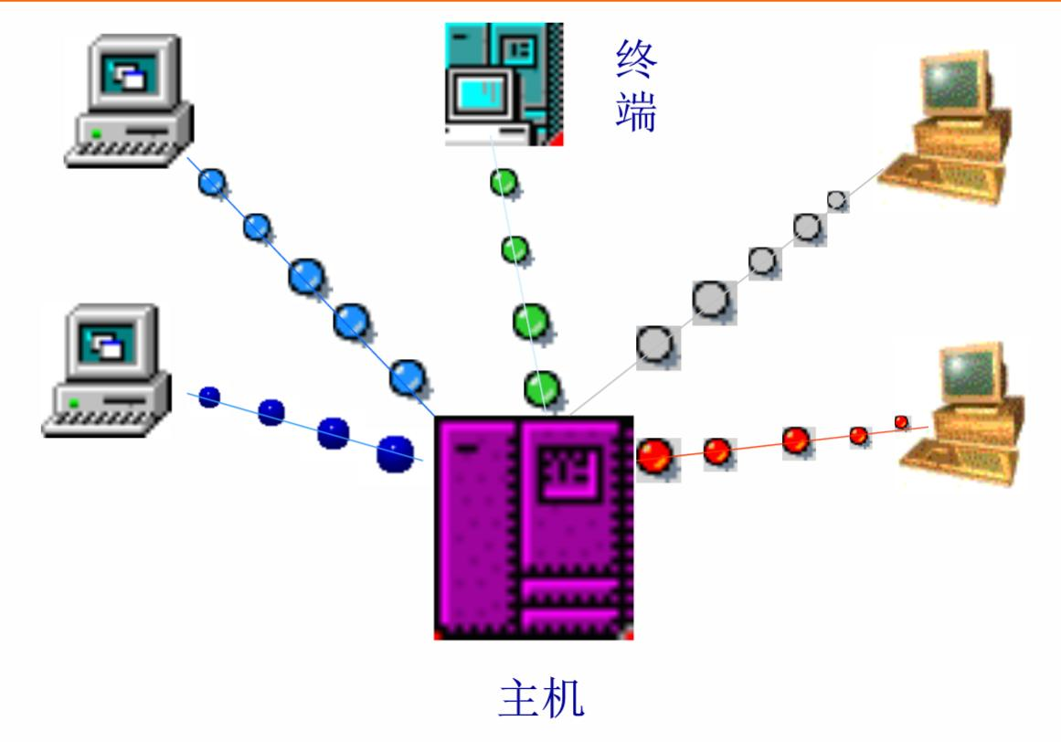
1.2.4 分时系统
分时系统——是指在一台主机上连接多个带有显示器和键盘的终端，同时允许多个用户通过自己的终端，以交互方式使用计算机，共享主机中的资源。

Slide 30
1.2.4 分时系统(2)
1. 分时系统(Time-Sharing System)的产生
是为了满足用户的以下需求而产生的：
（1）人-机交互
（2）共享主机
（3）便于用户上机

Slide 31
1.2.4 分时系统(3)
2．分时系统实现中的关键问题
（1）及时接收
（2）及时处理
用户作业直接进入内存
应该规定每个作业只运行一个很短的时间（称为时间片）。采用轮转运行方式

Slide 32
1.2.4 分时系统(4)
3．分时系统的特征
（1）多路性：
允许一台主机上同时联接多个联机终端
（2）独立性：
每个用户各占一个终端，彼此独立操作，互不干扰。
（3）及时性：
用户的请求能在很短时间内获得响应。
（4）交互性：
用户可通过终端与系统进行广泛的对话。

Slide 33
1.2.5 实时系统
定义：
实时计算：系统的正确性不仅由计算的逻辑结果来确定，还取决于产生结果的时间。
实时系统（Real-Time System）
——是指系统能及时响应外部事件的请求，在规定时间内完成该事件的处理，并控制所有实时任务协调一致地运行。

Slide 34
1.2.5 实时系统
1．应用需求
实时数据采集处理；执行机构；自动控制。
（1）实时控制。
（2）实时信息处理。
飞机或火车的订票系统、情报检索系统等 。
2．实时任务
实时任务通常与某个（某些）外部设备相关，能反映或控制相应的外部设备，因而带有某种程度的紧迫性。

Slide 35
3．实时系统与分时系统特征的比较
（1）多路性：
实时系统的多路性主要表现在：系统经常对多路的现场信息进行采集，以及对多个对象或多个执行机构进行控制。
（2）独立性：
实时系统中对信息的采集和对对象的控制，也都是彼此互不干扰
（3）及时性：
实时系统的及时性，是以控制对象所要求的开始截止时间或完成截止时间来确定的。一般为秒级、百毫秒级直至毫秒级，甚至有的要低于100微秒。
（4）交互性：
实时系统的交互性仅限于访问系统中某些特定的专用服务程序，不象分时系统那样能向终端用户提供数据处理服务、资源共享等服务。
（5）可靠性：
实时系统要求系统高度可靠，往往采用多级容错措施来保证系统的安全性及数据的安全性。

Slide 36
1.3 操作系统的基本特征
1 、并发（Concurrence）
2 、共享（Sharing）
3、虚拟（Virtual）
4、 异步（Asynchronism）

Slide 37
1 、并发（Concurrence）
OS最重要的特征，其它三个特征都以并发为前提的。
并行与并发：
并行性——两个或多个事件在同一时刻发生。
并发性——两个或多个事件在同一时间间隔内发生。
在多道程序环境下，并发性是指在一段时间内，宏观上有多个程序在同时运行，但在单处理机系统中，每一时刻却只能有一道程序执行，故微观上这些程序只能是分时地交替执行。若计算机系统中有多个处理机，则这些可以并发执行的程序可被分配到多个处理机上，实现并行执行。

Slide 38
1、并发（Concurrence）
与并发紧密相连的概念——进程
通常的程序是静态实体，它是不能并发执行的。为了使程序能并发执行，系统必须分别为每个程序建立进程（Process）。
进程 是指在系统中能独立运行并作为资源分配的基本单位，它是由一组机器指令、数据和堆栈等组成的，是一个活动实体。
多个进程之间可以并发执行和交换信息。

Slide 39
2 、共享（sharing）
共享是指系统中的资源可供内存中多个并发执行的进程（线程）共同使用。
目前主要有以下两种资源共享方式：
（1）互斥共享方式
对于临界资源，要求被互斥地共享。
什么叫临界资源？ 临界资源例子。
（2）同时访问方式
对于共享资源
共享资源
允许在一段时间内由多个进程“同时”对它进行访问。这里所说的“同时”往往是宏观上的，而微观上，这些进程可能是交替地对该资源进行访问。

Slide 40
1.3 操作系统的基本特征
并发和共享是操作系统的两个最基本的特征，它们是互为存在条件的。
资源的共享是以进程的并发执行为条件的，若系统不允许程序并发执行，自然不存在资源共享问题；
若系统不能对资源共享实施有效管理，协调好诸进程对共享资源的访问，也必然影响到程序并发执行的程度，甚至根本无法并发执行。

Slide 41
1.3 操作系统的基本特征
3、虚拟（Virtual）
虚拟——是指通过某种技术把一个物理实体变为若干个逻辑上的对应物。
OS中利用了多种虚拟技术，分别用来实现虚拟处理机、虚拟内存、虚拟外部设备和虚拟信道等。

Slide 42
1.3 操作系统的基本特征
3、虚拟（Virtual）
时分复用技术
虚拟处理机 – 举例：时间片轮转
虚拟设备 – 举例：Spooling技术
空分复用技术 – 举例：多道程序
虚拟存储器

Slide 43
1.3 操作系统的基本特征
“异步性”也称为“不确定性”
4、异步（Asynchronism）
进程的执行通常不是“一气呵成”，而是以“停停走走”的方式运行。
进程是以人们不可预知的速度向前推进的。
在完善的同步机制，且运行环境相同时，作业多次运行仍能获得同样的结果。

Slide 44
1.4 操作系统的主要功能
处理机管理功能
存储器管理功能
设备管理功能
文件管理功能
用户接口

Slide 45
1.4 操作系统的主要功能
处理机管理功能
在传统的多道程序设计系统中，处理机的分配和运行，都是以进程为基本单位的，因而对处理机的管理，可以归结为对进程的管理。

Slide 46
1.4 操作系统的主要功能
处理机管理的主要功能是：
创建和撤消进程
进程控制
对诸进程的运行进行协调
进程同步
实现进程之间的信息交换
进程通信
按照一定的算法把处理机分配给进程
进程调度（处理机调度）

Slide 47
1.4 操作系统的主要功能
存储器管理
存储器管理应具有以下功能：
1．内存分配 (静态 、动态分配方式 )
2．内存保护 (硬件检查越界，软件处理)
3．地址映射 (逻辑、物理地址，硬件支持)
4．内存扩充 (虚拟存储技术)

Slide 48
1.4 操作系统的主要功能
设备管理功能
主要任务：
l 完成进程提出的I/O请求；
l为用户进程分配其所需的I/O设备；
l 提高CPU和I/O设备的利用率；
l 提高I/O速度；
l方便用户使用I/O设备。

Slide 49
1.4 操作系统的主要功能
设备管理应具有以下功能：
1．缓冲管理——
在设备和CPU之间引入缓冲，可有效地缓和CPU和I/O设备速度不匹配的矛盾，提高CPU的利用率，进而提高系统的吞吐量。
2．设备分配
3．设备处理——
设备处理程序又称为设备驱动程序。

Slide 50
1.4 操作系统的主要功能
文件管理
主要任务：
对用户文件和系统文件进行管理，以方便用户使用，并保证文件的安全性。
文件管理应具有以下功能：
1．文件存储空间的管理
2．目录管理
3．文件的读/写管理和保护

Slide 51
1.5 操作系统的结构设计
OS的结构经历了四代变革：
第一代的OS是无结构的
第二代OS采用了模块式结构
第三代OS是层次式结构
传统的操作系统结构
第四代OS采用微内核结构
20世纪90年代中期后

Slide 52
1.5 操作系统的结构设计
微内核技术
目态和管态
微内核技术——是指精心设计的、能实现现代OS最基本核心功能的小型内核。
产生背景
OS的变庞大，使对OS的开发、维护和移植变得十分困难。
为了提高OS的正确性、灵活性、易维护性和可扩充性，而产生了微内核技术。

Slide 53
1.5 操作系统的结构设计
微内核技术的特点
微内核运行在核心态；
开机后常驻内存；
并非一个完整的OS，而只是为构建通用 OS提供一个重要基础；
常采用客户/服务器模式，OS的大部分功 能和服务，都由若干服务器提供。

Slide 54
2. 微内核的基本功能
进程（线程）管理
进程队列属于调度功能的机制部分，放在微内核中；
确定、修改优先级，属于策略问题，放在进程管理服务器中。
进程(线程)通信、进程切换、线程调度、多处理机之间的同步等功能也放在微内核中。

Slide 55
2. 微内核的基本功能
低级存储管理
页表机制和地址变换机制在微内核中；
实现虚存的策略，包括页面置换算法、内存分配回收策略等放在存储器服务器中。

Slide 56
2. 微内核的基本功能
中断和陷入处理
微内核：
捕获所发生的中断和陷入事件
现场保护
识别中断或陷入类型
服务器：
中断处理

Slide 57
3.微内核的优点
提高了系统的可扩展性
增强了系统的可靠性
可移植性强
提供了对分布式系统的支持
融入了面向对象技术

Slide 58
4.微内核操作系统存在的问题
微内核OS的运行效率有所降低。
原因：在完成一次客户对OS提出的服务请求时，需要利用消息实现多次交互和进行用户/内核模式及上下文的多次切换。
解决的办法：重新将一些常用的操作系统基本功能，有服务器移入微内核中。

Slide 59
补充材料：操作系统运行机制
计算机系统中，通常CPU执行2中不同性质的程序
内核程序（系统程序）→ “管理程序”
用户程序 → 一般程序（被管理程序）
“管理程序”需要执行一些特权指令
“被管理程序”不能执行这些指令
为了严格区分两类程序，操作系统在具体实现是划分为用户态（目态）和核心态（管态）

Slide 60
补充材料：操作系统运行机制
操作系统内核指的是运行在“管态”的”管理程序”
时钟管理
中断机制
操作原语
系统控制所需的数据结构及处理
返回

